Slide 1


Obveznosti poročanja poslovnih subjektov AJPES
mag. Mojca Kunšek, direktorica
Agencija RS za javnopravne evidence in storitve (AJPES)
Radenci, 12.5.2016

Slide 2
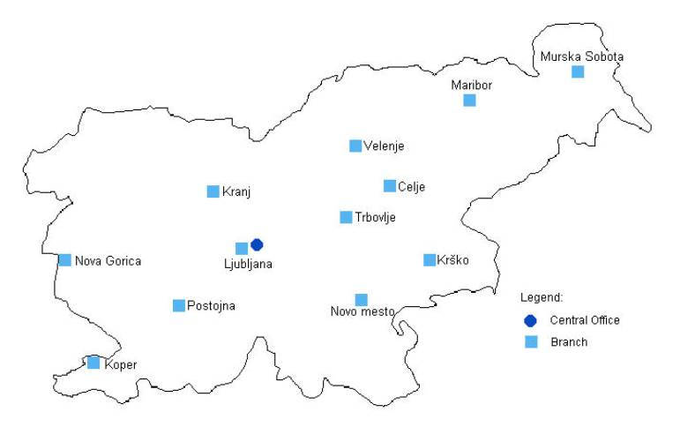
Predstavitev AJPES
Javne storitve:
  Naloge točk VEM, vodenje Poslovnega registra Slovenije in drugih registrov ter uradne objave podatkov
  Zbiranje, objavljanje in posredovanje letnih in drugih poročil
  Statistična raziskovanja in zbiranja podatkov
Tržne storitve:
  Bonitetne in druge tržne storitve
  Izvajanje obveznega in prostovoljnega pobota

Slide 3
Zbiranje podatkov in statistika
Letna poročila
Poslovni subjekti
(LP)
166.000
Pror. uporabniki
(premoženjske bilance)
2.883
Statistika
MJU
(ISPAP – ukinitev 1-ZAP/M, 1A, Regres)
1.900 PP = 160.000 FO
SURS
(PLAČE, ČPPS, DIVID, SSP/PS,
NR-IOT, ZAP-RSP/RSD/SDČ)
Banka Slovenije
(SFR = 4.900 PO)
Organizatorji kampanj
(poročila o kampanjah)
209
Prost. organizacije
(poročila o prostovoljstvu)
1.050
Dod.pod. k BS in LP – terjatve in obveznosti do tujine

Slide 4
Sprejemanje, obdelava in objava letnih poročil
Za tri namene hkrati: statistični, davčni in zagotavljanje javnosti
Napredek: dostop do LP za 5 let, poenoteni obrazci za l. 2016, vpeljava novosti ZGD-1, poročanje v evrih s centi, samodejni seštevki, en XML za vse vrste poslovnih subjektov
Pravna podlaga glede na vrsto zavezanca:
    ZGD-1, ZDSta, SRS, EKO, ZR in drugi predpisi
    ZJF, ZIPRS1617
    ZVRK, ZProst
Tehnološka infrastruktura:
    Spletna aplikacija na portalu
    Neposreden vnos v spletno aplikacijo ali prek uvoza XML datoteke
    Brskalnik
    e-podpis
    e-pooblastilo
    Tehnična pomoč

Slide 5
Izvajanje statističnih raziskovanj za SURS
Mesečna/četrtletna
PLAČE
(izpl. plače pravnih oseb zasebnega sektorja)
36.500
ČPPS
(četrtletno raziskovanje o poslovanju posl. subj.)
3.370
uporablja tudi BS
Letna
DIVID
(izplačane dividende)
623
SSP/PS
(poslovne storitve)
2.020
Štiri letna
NR-IOT
(struktura vmesne potrošnje in prihodkov)
5.800
ZAP-RSP
(struktura plače)
3.260
ZAP-RSD in ZAP-SDČ
(stroški dela in struktura delovnega časa)
3.500

Slide 6
Izvajanje statističnih raziskovanj za SURS
AJPES pooblaščeni izvajalec statističnih raziskovanj za raziskovanja z večjim številom zavezancev in večjim zajemom podatkov iz računovodskih evidenc
Pravna podlaga: ZDSta, LPSR
SURS: namen raziskovanja, vzorec in uporabnik
Napredek: ukinitev dvojnega raziskovanja ŠTIP, združitev raziskovanj o stroških dela in o strukturi delovnega časa
Tehnološka infrastruktura:
    Spletna aplikacija na portalu
    Brskalnik
    e-pooblastilo
    Tehnična pomoč

Slide 7
Poročanja na AJPES – IT vidik
Vsa poročanja elektronsko na enem mestu:
    Spletni portal AJPES (vnos, zajem)
    Strežnik za prenose (programski prenosi)
Podpora vnosu s prevzemom in uvozom obstoječih podatkov iz podatkovnih zbirk
Podpora najpogosteje uporabljenim brskalnikom (microsoft Explorer, Google Chrome, Mozilla Firefox, Edge in operacijskim sistemom
Omogočeno e-pooblaščanje (zastopnikov, fiz.oseb, račun. Servisov), določanje pravic, hramba
Podpora e-podpisovanju s pomočjo vtičnikov v brskalnikih in/ali lokalnih programih, le kjer je zakonsko predpisano (LP, ISPAP, VRK), KDP vseh overiteljev, vsaj dva alternativna načina
Predvidene novosti:
Prilagoditev nekaterih spletnih aplikacij za mobilne naprave
Uporaba novih spletnih tehnologij in opustitev podpore starim verzijam brskalnikov
Usmeritev JU: Uporaba standardiziranih rešitev, poenotenje e-podpisovanja

Slide 8

Hvala za pozornost!
Vaša vprašanja?
info@ajpes.si
Želimo vam uspešno in varno poslovno pot!

